Slide 1
Emociones y aprendizaje
Jessica Jerez Jurado
Mg. Neuropsicología

Slide 2

Introducción
Hace más de 2000 años, Platón enunció la cita: “todo aprendizaje tiene una base emocional”…

Slide 3
Quizá no fuera consciente de, hasta qué punto, estaba adelantándose a las conclusiones que se derivan de las evidencias que arrojan recientes estudios llevados a cabo en los campos de la neurobiología y la educación (Immordino- Yang & Damasio 2007, 2009; Grindal, Hinton, & Shonkoff 2011; Rolla, Hinton, & Shonkoff 2011).

Slide 4
Las emociones se fundamentan en una compleja red de zonas cerebrales, muchas de las cuales están también implicadas en el aprendizaje.
Algunas de estas regiones del cerebro son el córtex prefrontal, el hipocampo, la amígdala o el hipotálamo (Lang & Davis, 2006; Morgane, Galler & Mokler, 2005).

Slide 5
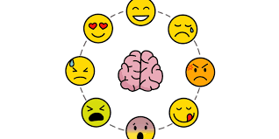
Por tanto, se podría decir que cuando un estudiante adquiere nuevo conocimiento, la parte emocional y la cognitiva operan de forma interrelacionada en su cerebro.

Slide 6
Es más, la emoción actúa de “guía” para la obtención de ese aprendizaje, de forma que etiqueta las experiencias como positivas ─y por tanto atractivas para aprender─ o como negativas ─y, por tanto, susceptibles de ser evitadas─

Slide 7
Recientes avances basados en imágenes cerebrales han podido abordar el sustrato neuronal que subyace tras este mecanismo.
Cuando los estudiantes se encuentran con una situación, su cerebro, automática y rápidamente, la evalúa (Frijda, 2006).
El córtex prefrontal es el responsable de esta evaluación, indicando si la situación ofrece sensaciones positivas o negativas (Davidson & Fox, 1989).

Slide 8
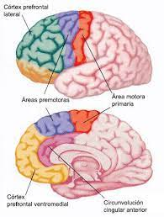
Cuando son positivas, el córtex prefrontal izquierdo muestra una mayor actividad, con ondas cerebrales de mayor frecuencia.
Sin embargo, cuando la situación evaluada despierta emociones negativas, la activación del córtex prefrontal se produce eminentemente en su parte derecha.

Slide 9
En cualquier caso, el córtex prefrontal es la zona cerebral en la que también se asientan las funciones ejecutivas, entre las que se incluyen la selección apropiada de estrategias de aprendizaje o la fijación de objetivos (Fuster, 2008).
Por tanto, parece claro que emoción y cognición están vinculadas a nivel biológico.

Slide 10

Las evidencias obtenidas en el campo de la neurociencia en relación a la importancia de las emociones en el aprendizaje han abierto el debate de si los educadores deben ser también los responsables del desarrollo emocional de sus estudiantes (Hinton, Miyamoto, & della Chiesa, 2008) más allá del desarrollo intelectual.

Slide 11
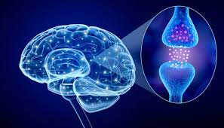
Los estados emocionales negativos en el aprendizaje
Está comprobado que los estados emocionales negativos, surgidos a partir de situaciones de miedo o estrés, propician una activación de la amígdala que deriva en una liberación de adrenalina, noradrenalina y glucocorticoides (cortisol).

Slide 12
De esta manera, si bien es cierto que un nivel leve o moderado de estrés (que supone valores bajos y medios de cortisol) es esencial para una adaptación óptima a los desafíos ambientales y puede favorecer el rendimiento cognitivo en la medida que provoca la elevación del nivel general de alerta (Borod, 2000; Whalen, 1998),

Slide 13
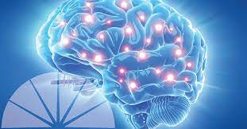
Situaciones de estrés intenso (en las que se liberan niveles altos de cortisol) tienen un efecto nocivo sobre el aprendizaje y la memoria, bloqueando el proceso cognitivo.

Slide 14
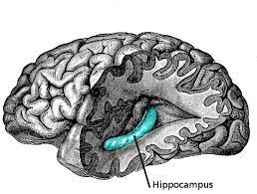
si el estrés se prolonga en el tiempo, incluso el deterioro de las neuronas del hipocampo, estructura que resulta esencial para adquirir conocimiento (McEwen & Sapolsky, 1995; Cohen, Dellarco, Breiner, Helion, Heller, Rahdar, Pedersen, Chein, Dyke, Galvan & Casey, 2016).

Slide 15
Los estados emocionales positivos en el aprendizaje
Por el contrario, los estados emocionales positivos activan los llamados núcleos dopaminérgicos liberando dopamina que, a su vez, estimula, en los ganglios basales, la producción de neuropéptidos (también llamados opiáceos endógenos por generar un efecto similar al que provoca el opio).
Es decir, parece claro que, en situaciones de bienestar emocional, aumenta la eficiencia del proceso cognitivo.

Slide 16

Aprendizaje emocional
Un claro ejemplo del papel que juegan las emociones en la adquisición de conocimiento lo constituye el denominado aprendizaje emocional

Slide 17
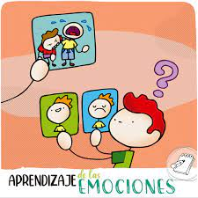
en el que, a través de la asociación de un determinado estímulo con una emoción (condicionamiento), surge ese aprendizaje y, por tanto, dichos estímulos dejan de ser emocionalmente neutros para adquirir un valor o significado emocional.

Slide 18
Autorregulación emocional y aprendizaje
Por otra parte, el hecho de saber influir sobre las propias emociones, o la llamada autorregulación emocional (Thompson, 1994; Gros, 2003), es conocido que representa un componente esencial de la competencia necesaria para una interacción exitosa con otros en situaciones de estrés, pero lo interesante, es que también se ha mostrado como una habilidad clave para favorecer un aprendizaje eficaz.

Slide 19

En primer lugar, porque las emociones pueden actuar sobre los procesos psicológicos responsables de focalizar la atención o de resolver problemas (Cole, Martin & Dennis, 2004)

Slide 20

pero, además, porque la capacidad de autocontrol de los propios impulsos en niños ─con el fin de postergar una gratificación─ ha resultado ser un poderoso indicativo de un exitoso rendimiento académico ulterior (Carlton & Winsler, 1999

Slide 21
Esta autorregulación emocional, entendida en su vertiente de aptitud para motivarse a uno mismo, sería una de las dimensiones que abarcaría la denominada inteligencia emocional (Salovey & Mayer, 1990),

Slide 22
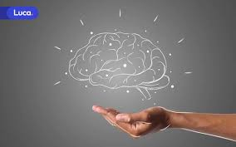
que se define como la capacidad de identificar, entender y manejar las emociones correctamente en pos de facilitar las relaciones con los demás (empatía), la consecución de metas y objetivos, el manejo del estrés o la superación de obstáculos.

Slide 23
Se ha demostrado que el desarrollo de este tipo de inteligencia o competencia aumenta la capacidad de aprendizaje del cerebro e incide muy positivamente en el rendimiento académico (Goleman, 1996).

Slide 24

Propuestas para mejorar la motivación de los estudiantes
1. Aproveche la expectación del primer día de clase.
2. Entusiásmese.
3. Varíe constantemente su metodología de enseñanza
4. Estimule la participación activa de los alumnos.
5. Propicie que el estudiante descubra por sí mismo el conocimiento.
6. Utilice el humor.
7. Realice experimentos o ejemplos prácticos que ilustren la teoría impartida.
8. Enriquezca sus clases con todo tipo de recursos.
9. Utilice siempre el refuerzo positivo.

Slide 25

10. Desarrolle actividades fuera del aula
11. Termine las clases con interrogantes que estimulen la curiosidad.
12. Organice charlas o conferencias por parte de personal externo
13. Esté siempre dispuesto a evolucionar como profesor.
14. Guíe a sus alumnos hacia la búsqueda de su propia motivación intrínseca.
15. ¡Sonría!

Slide 26

Gracias!

